Slide 1
Apklausos anketos, tirianČiOS Naujosios Akmenės Ramučių gimnazijos darbuotojų nuostatas ir požiūrį į korupciją bei korupcijos toleranciją
Analizė

Slide 2
ATSAKYMUS PATEIKĖ
57% darbuotojų

Slide 3
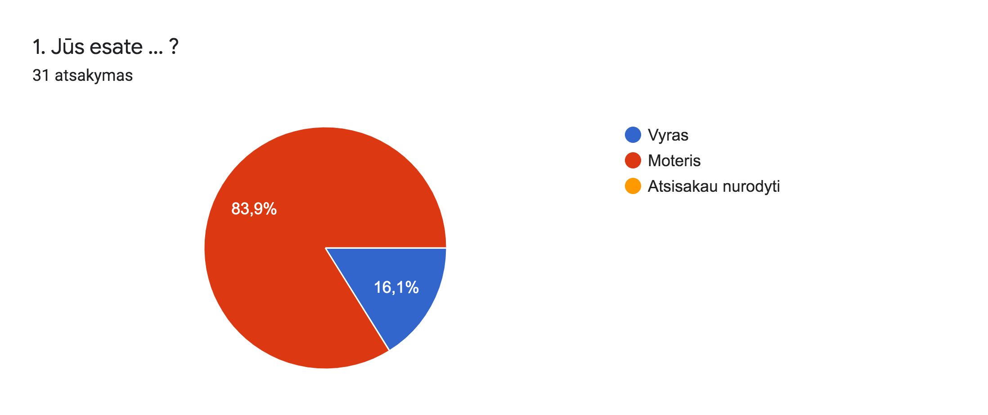

Slide 4
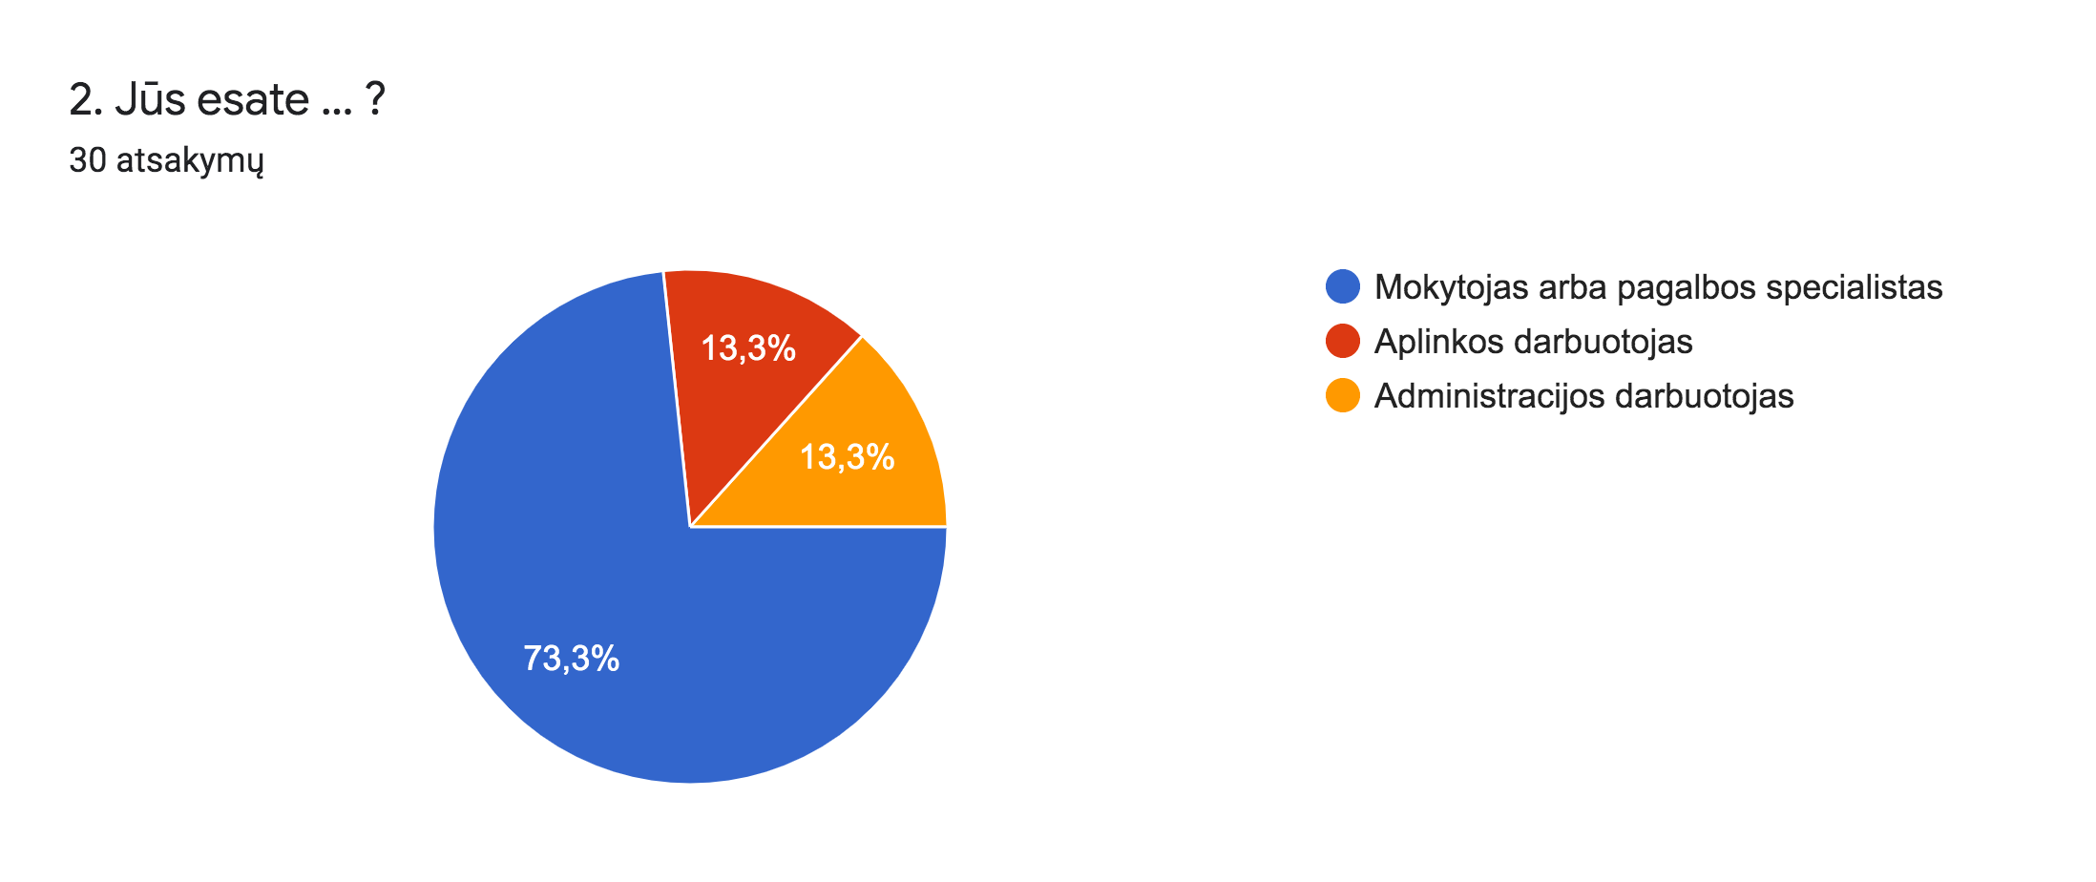

Slide 5
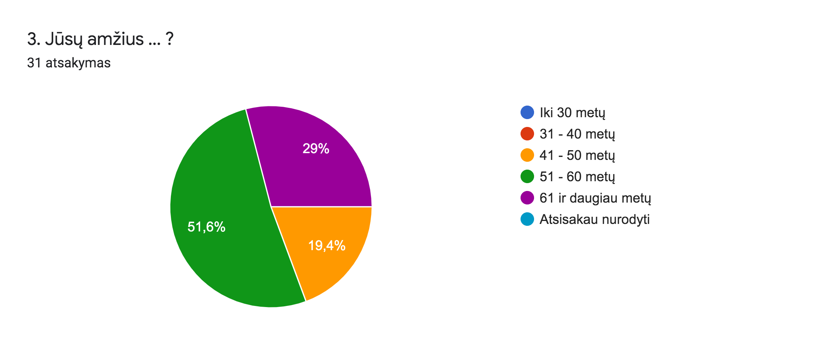

Slide 6
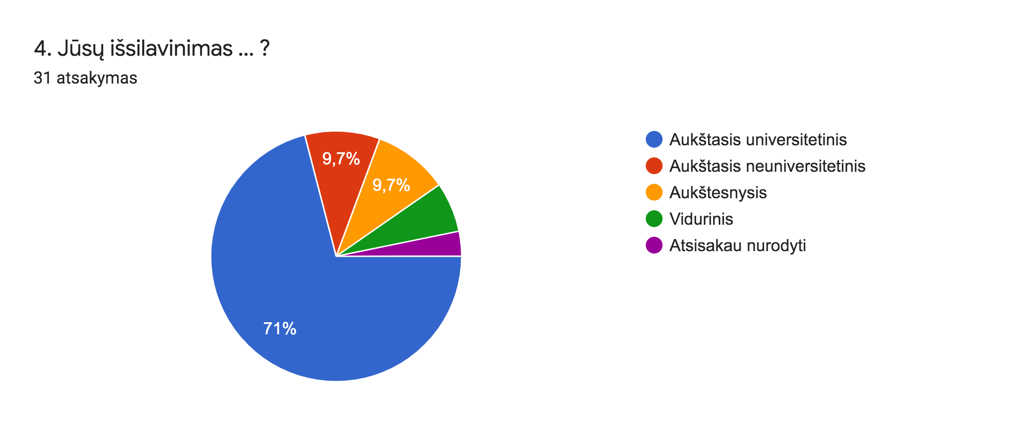

Slide 7
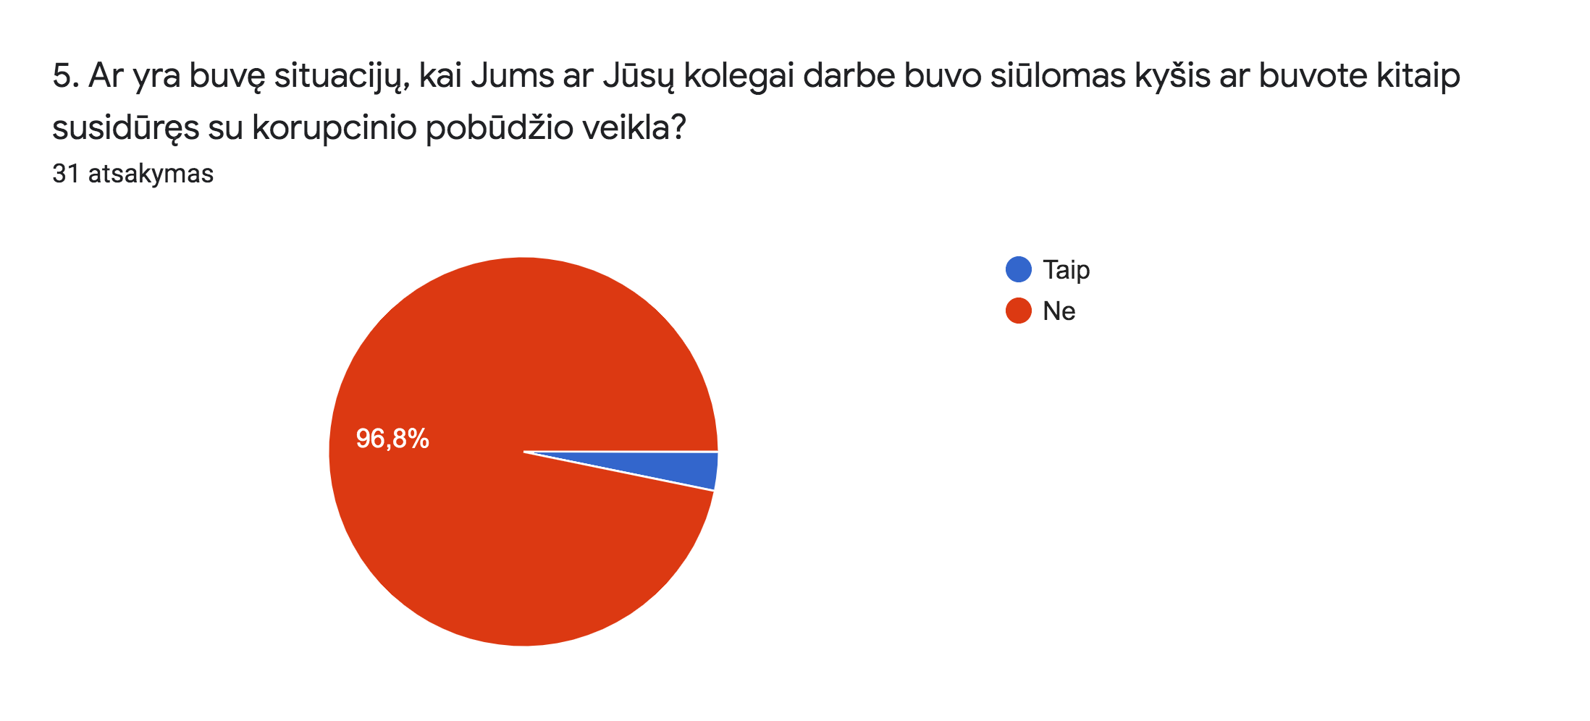

Slide 8
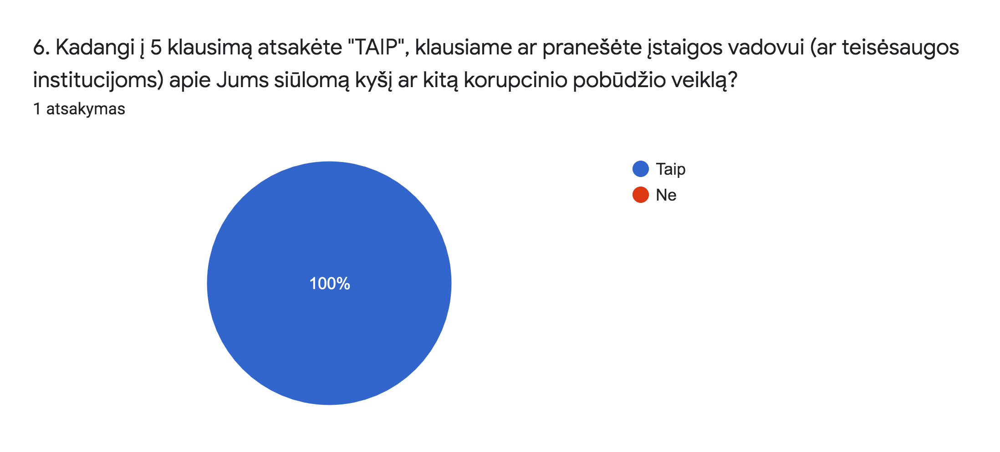

Slide 9
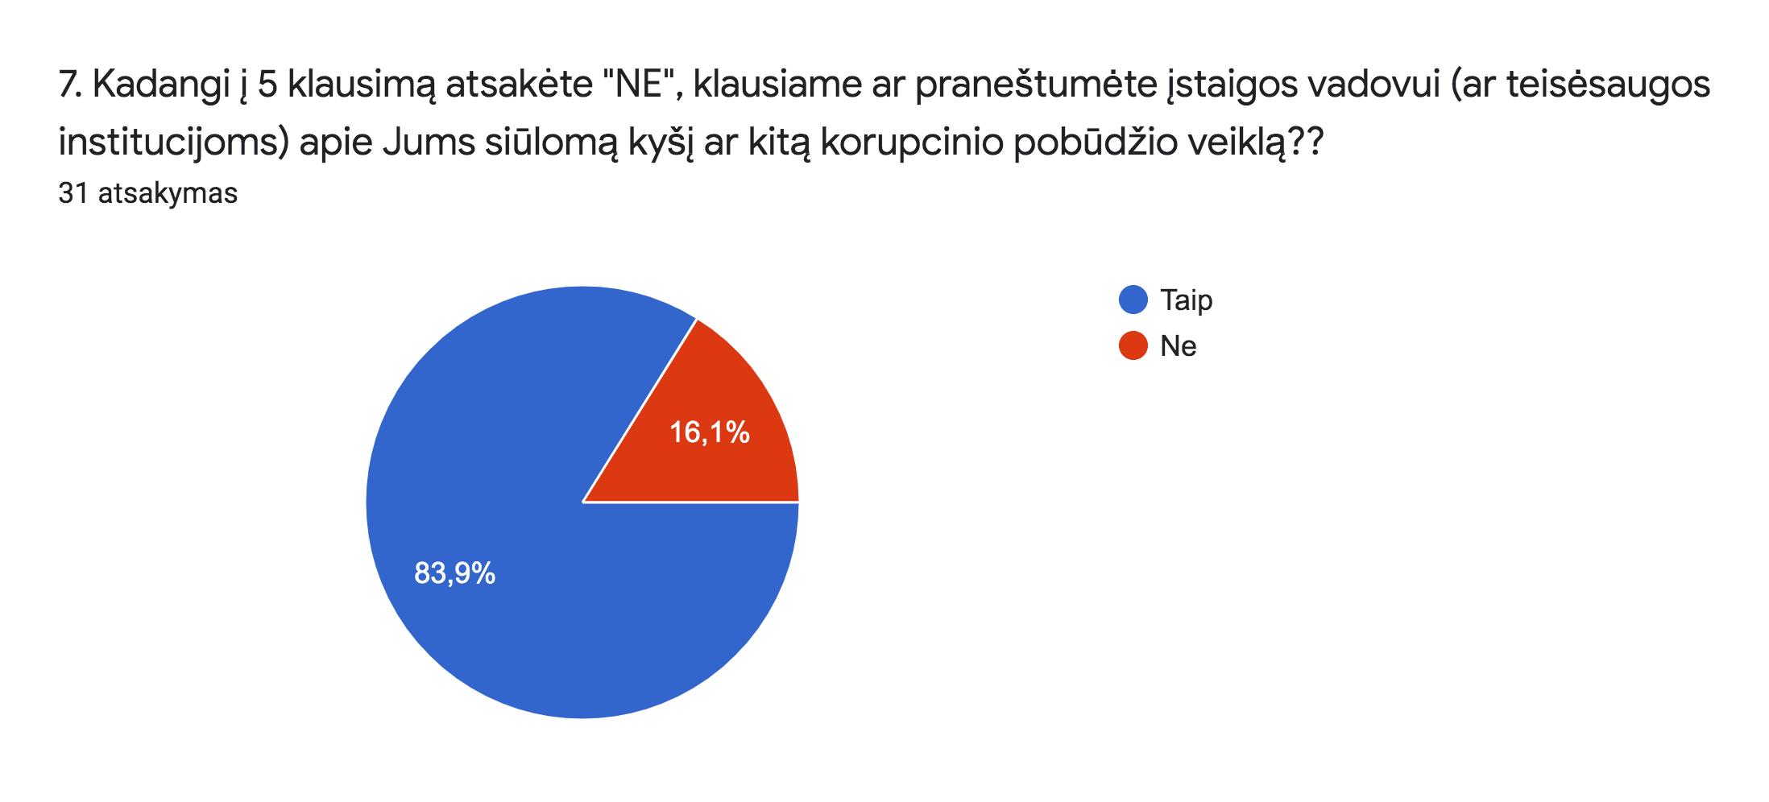

Slide 10
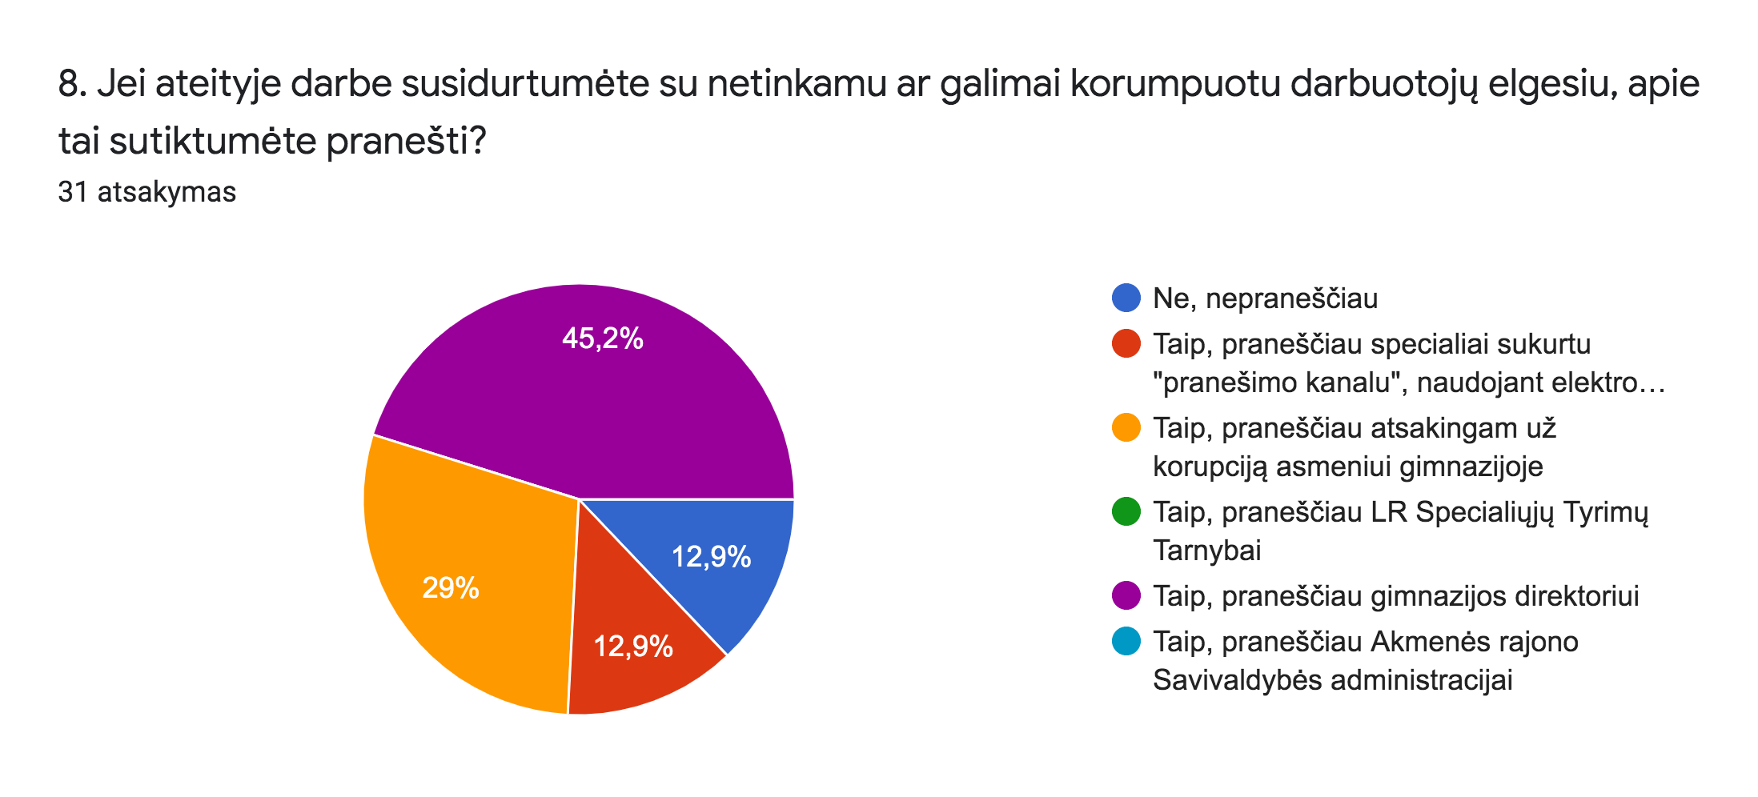

Slide 11
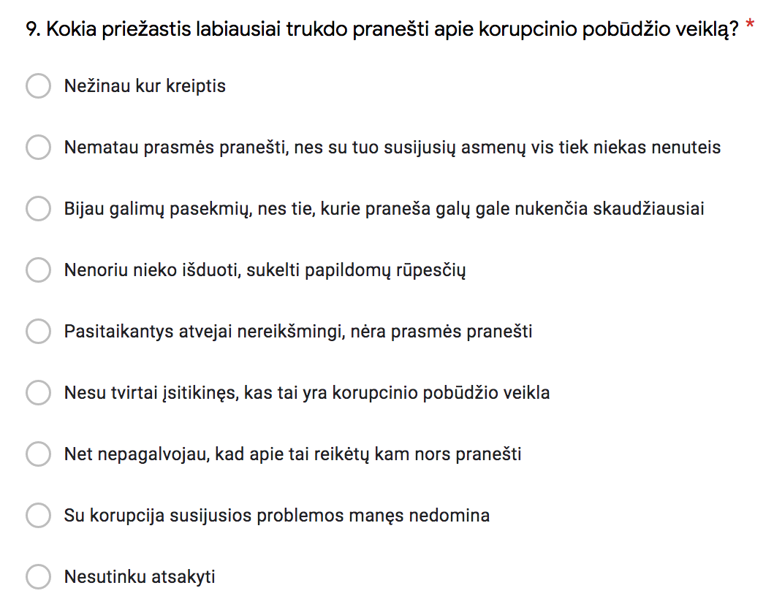

Slide 12
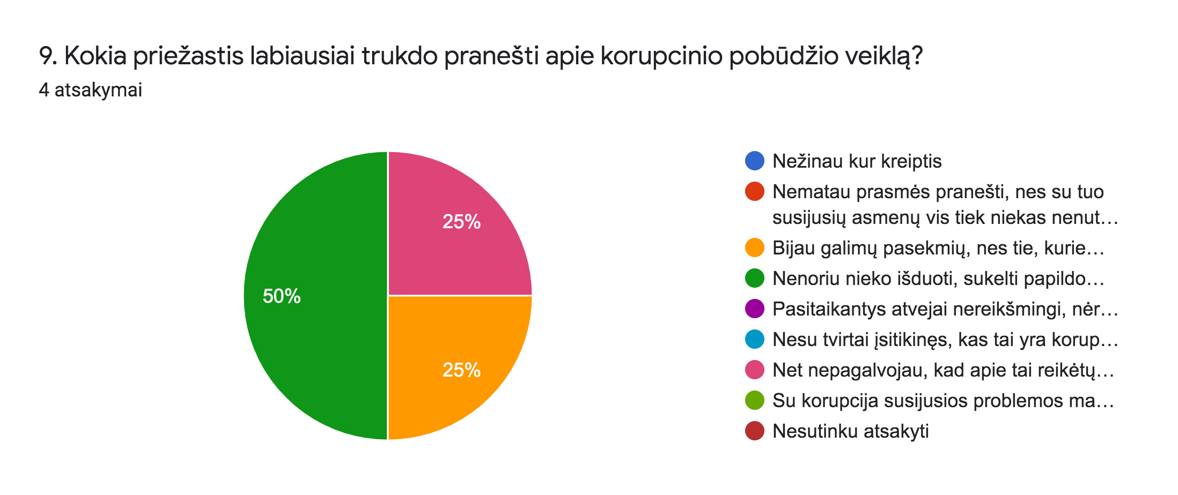

Slide 13
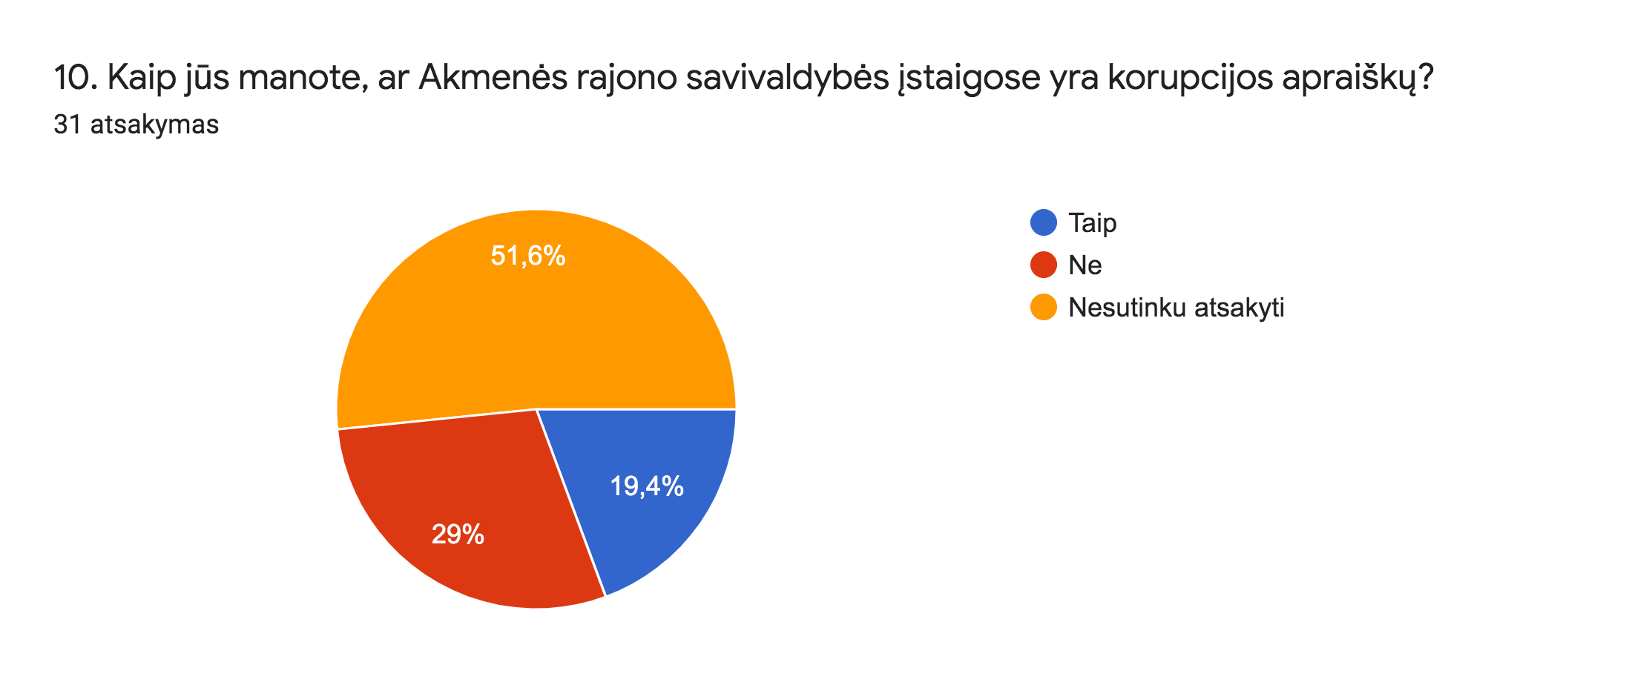

Slide 14
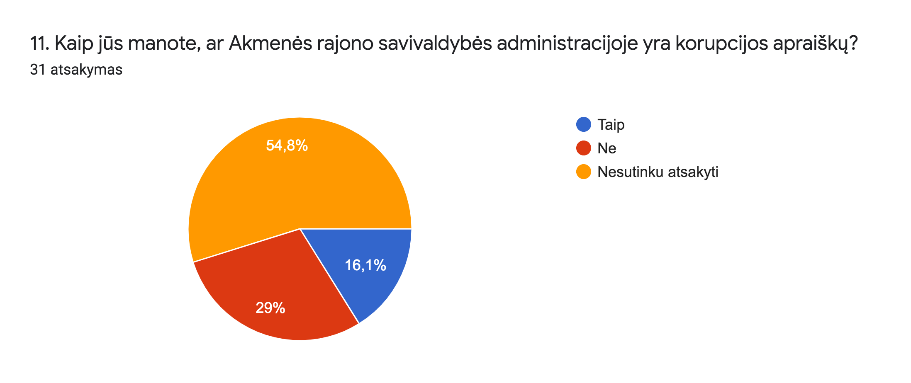

Slide 15
1. Įstaigos vadovas skiria priedus prie atlyginimo visiems vadovaujamos įstaigos darbuotojams, taip pat ir kartu dirbančiai sutuoktinei.
2. Įstaigos vadovas asmeniškai priima dirbti savo sūnų, vėliau jį paaukština.
3. Įstaigos darbuotojas sudaro išskirtines sąlygas X įmonei laimėti viešųjų pirkimų konkurse.
4. Senelis norėdamas slaugos namuose atsidėkoti socialiniam darbuotojui, duoda jam 5 eurus.
5. Politikas socialiai remtinos šeimos vaikams nuperka dviratį ir prašo per rinkimus balsuoti už jį.
6. Politiko labdaros fondas prieš rinkimus mokyklai dovanoja 10 kompiuterių.
7. Tikėdamiesi, kad mokytoja skirs daugiau dėmesio jų vaikams, 2% klasės tėvai dovanoja jai Akropolio dovanų čekį.
8. Norėdamas gauti geresnį gydymą, žmogus duoda dovaną gydytojui arba slaugei.
9. Ministerijoje dirbantis valstybės tarnautojas įdarbina savo šeimos narį, nors šis neturi tinkamos kvalifikacijos.
10. Savivaldybėje dirbantis valstybės tarnautojas reikalauja kyšio, tačiau žada greičiau parengti pažymą.
11. Įmonės vadovas slepia mokesčius, todėl darbuotojams moka didesnį atlyginimą.

Slide 16
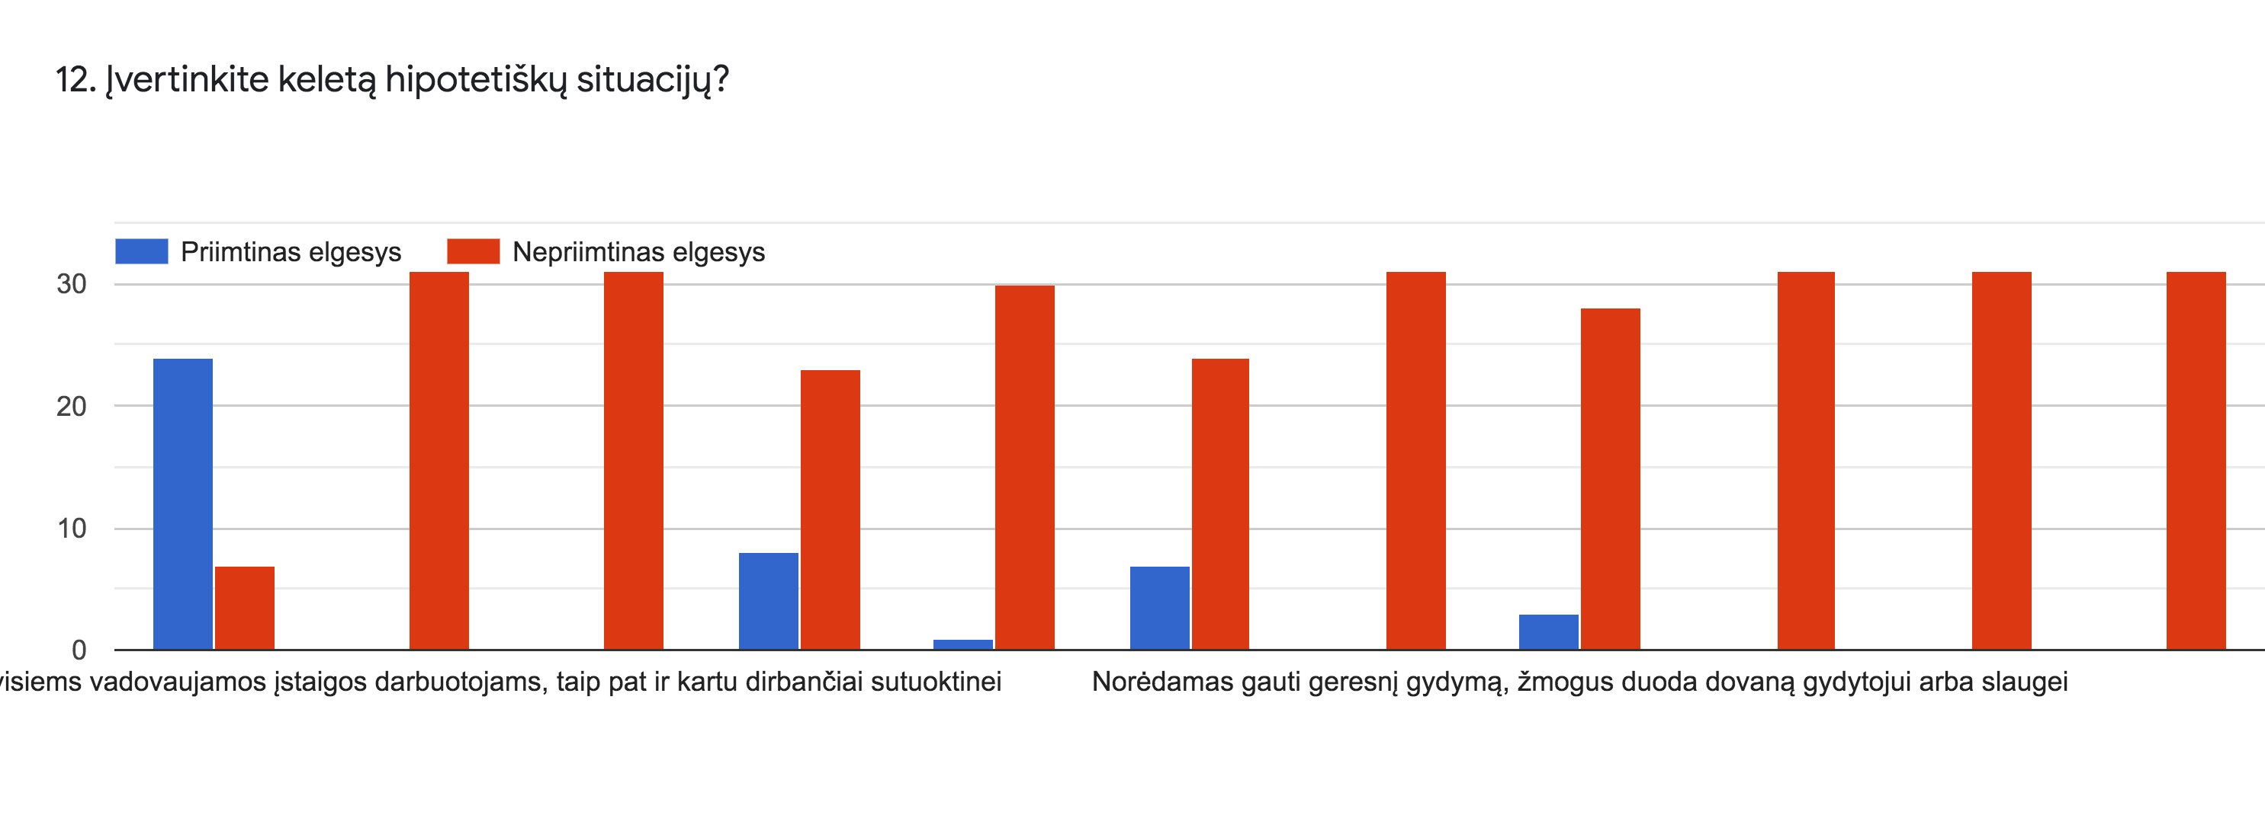

Slide 17
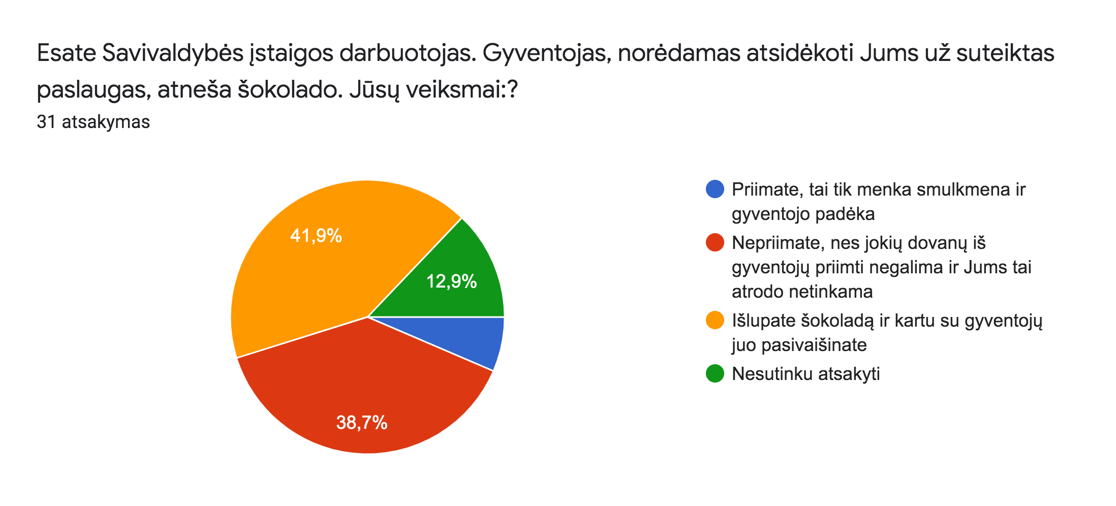

Slide 18
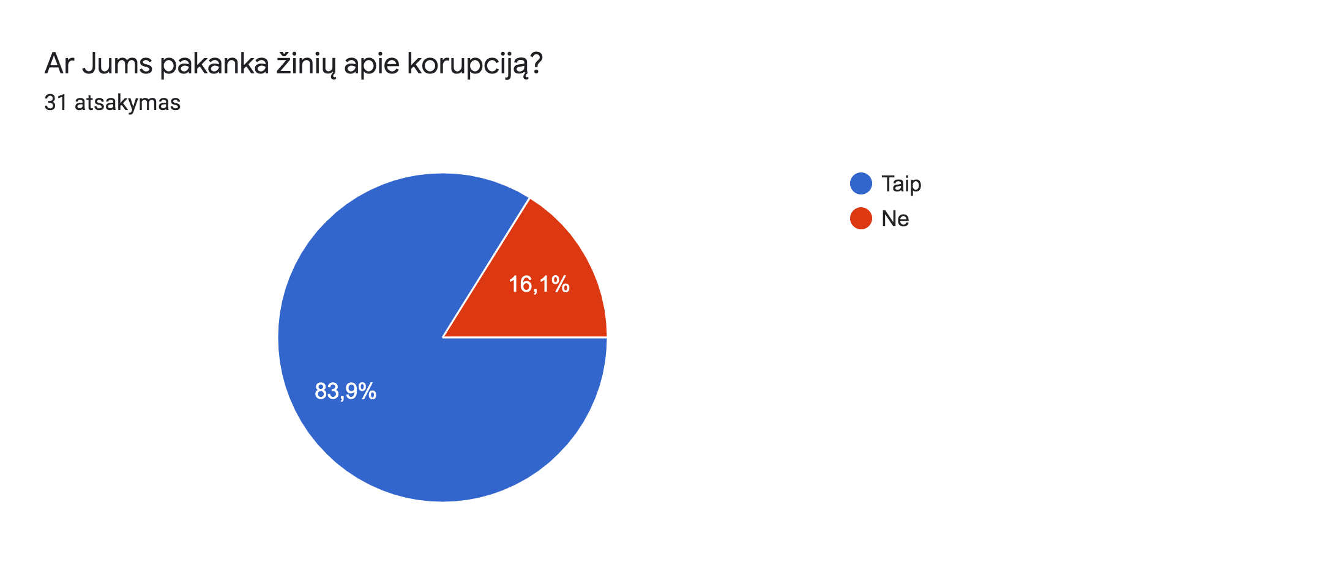

Slide 19
